Slide 1




夏季肠道传染病预防
青山区钢花村街社区卫生服务中心
主讲人：陈瑶

Slide 2

  肠道传染病概述
  饮食卫生防控措施
  个人卫生管理
  公共场所防护
  症状识别与处置
  特殊人群防护
目录

Slide 3
01
肠道传染病概述

Slide 4
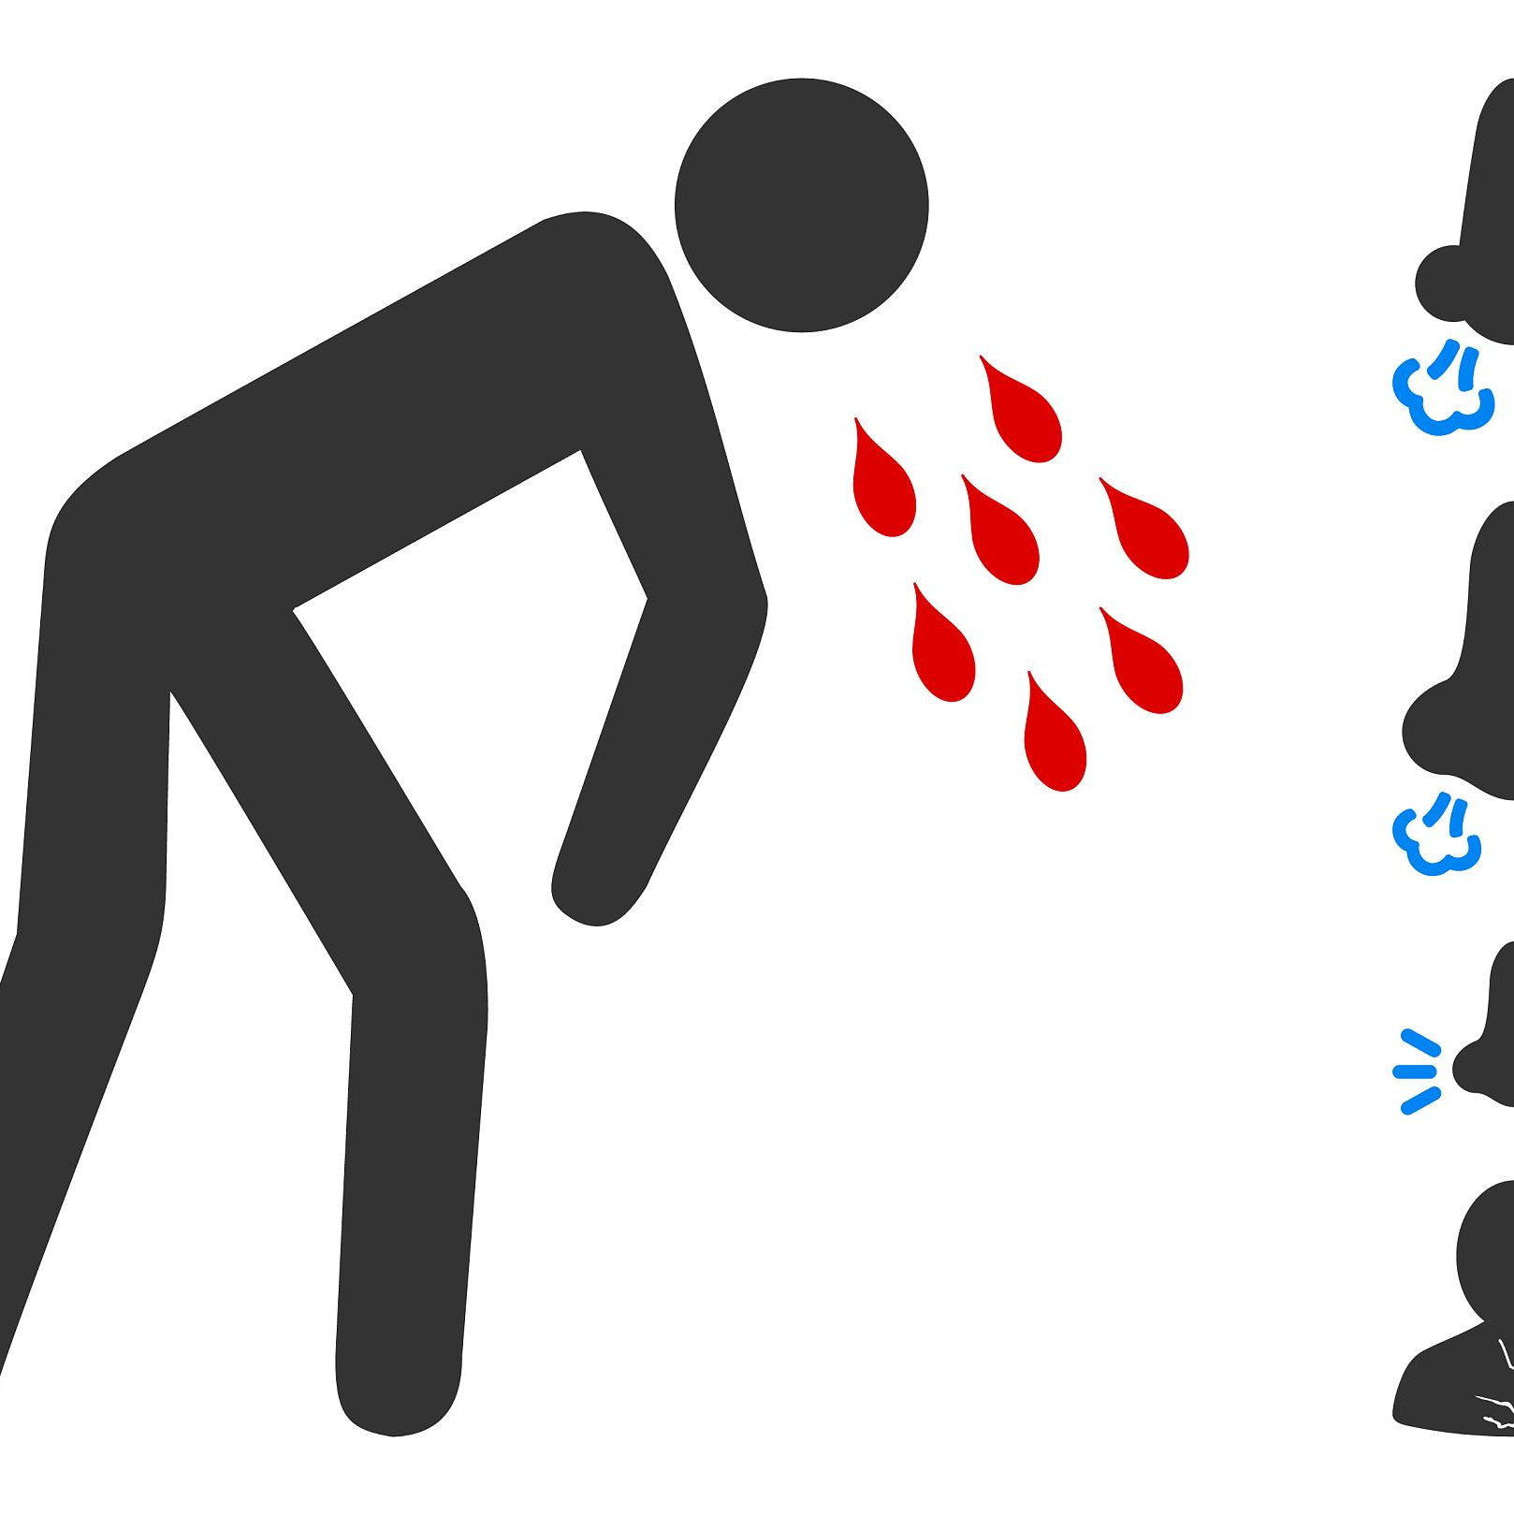
常见类型与症状
1
2
3
4
细菌性痢疾
霍乱
伤寒/副伤寒
诺如病毒感染
由志贺菌属引起，典型表现为发热、腹痛、里急后重及黏液脓血便，严重者可出现高热、惊厥等中毒性症状。
霍乱弧菌感染导致剧烈米泔水样腹泻，每小时失水量可超过1升，伴有呕吐、脱水及循环衰竭，属甲类传染病。
伤寒沙门菌引起持续高热、玫瑰疹、肝脾肿大，副伤寒症状相似但较轻，通过污染水源传播。
以呕吐为主，伴水样腹泻和低热，病毒通过气溶胶传播，集体单位易暴发，无特效抗病毒药物。

Slide 5
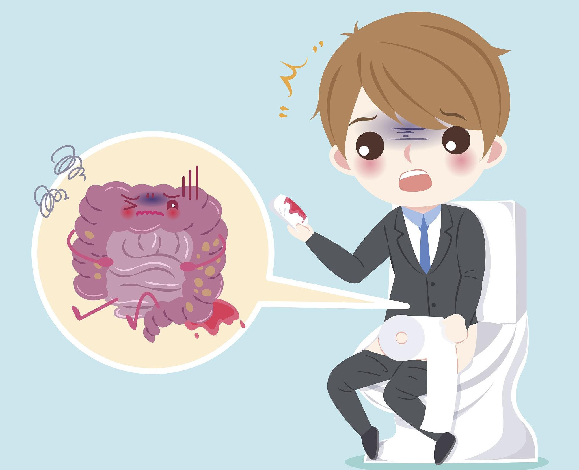
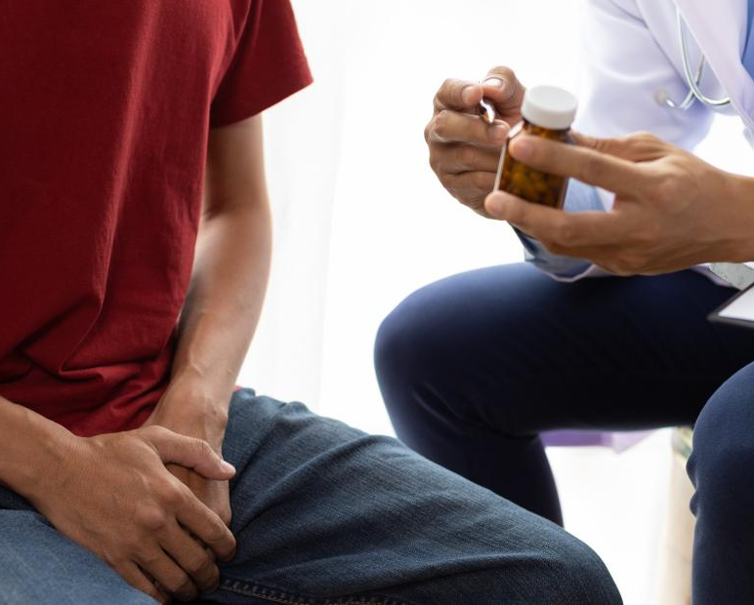
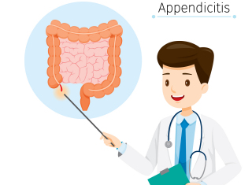
传播途径与高风险人群
粪-口传播
易感人群
特殊风险场景
病原体通过污染的水源、食物或接触感染者排泄物传播，如霍乱弧菌在碱性水体存活时间长。
儿童因免疫系统未完善、老年人因机能下降、免疫力低下者（如慢性病患者）更易感染重症。
洪涝灾害后水源污染易暴发伤寒；生食海产品或未煮熟禽蛋肉增加沙门氏菌感染风险。

Slide 6
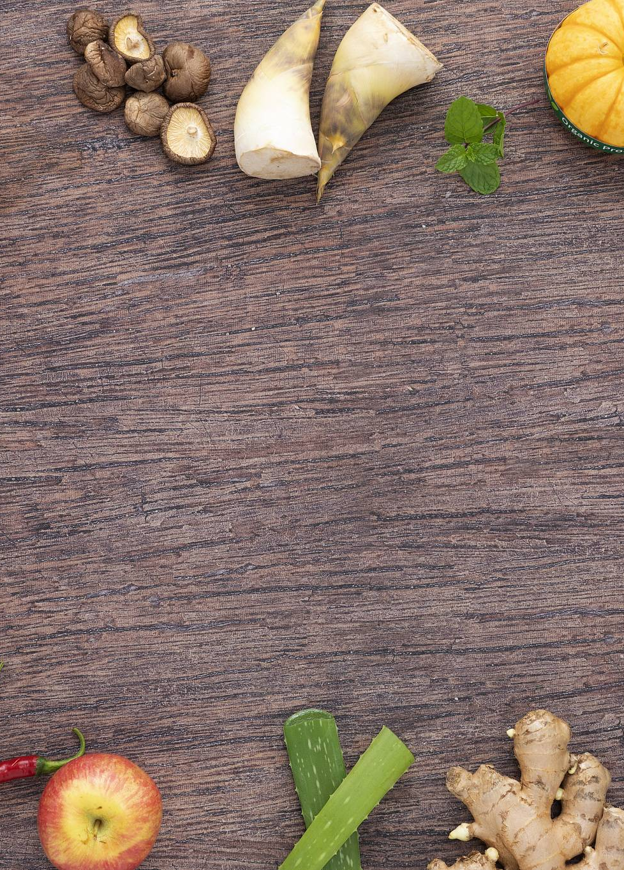
夏季高发原因
病原体繁殖加速
食物易腐败
沙门氏菌在20℃以上繁殖加快，霍乱弧菌在碱性水体中存活时间延长。
高温导致食物变质，生冷食品（如凉拌菜、未洗净瓜果）易携带志贺菌或诺如病毒。
媒介生物活跃
不良饮食习惯
苍蝇、蟑螂携带病原体污染食物，加剧细菌性痢疾等疾病的传播。
夏季饮水量大，若饮用生水或未经消毒水源，易感染伤寒、霍乱等水源性传染病。

Slide 7
02
饮食卫生防控措施

Slide 8
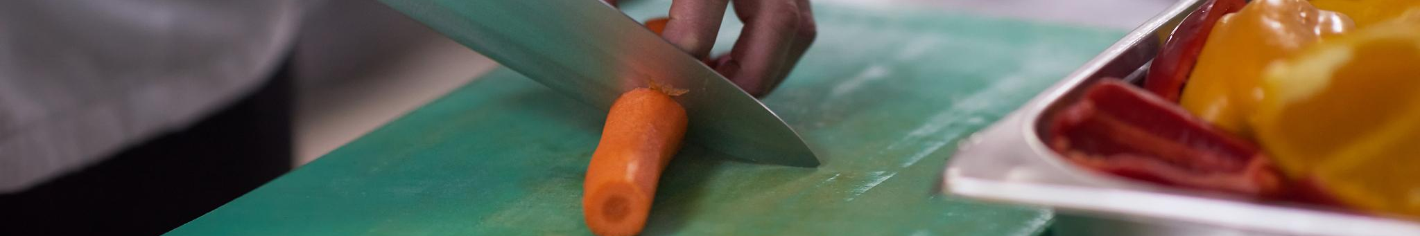
食材处理与储存规范
生熟分开处理
低温储存易腐食品
充分清洗蔬果
使用专用刀具和砧板处理生肉、海鲜与熟食，避免交叉污染。
肉类、乳制品等需在4℃以下冷藏，冷冻食品应保持在-18℃以下，抑制细菌繁殖。
流水冲洗果蔬表面残留农药和病原体，叶菜类需逐片清洗，根茎类建议去皮后食用。

Slide 9
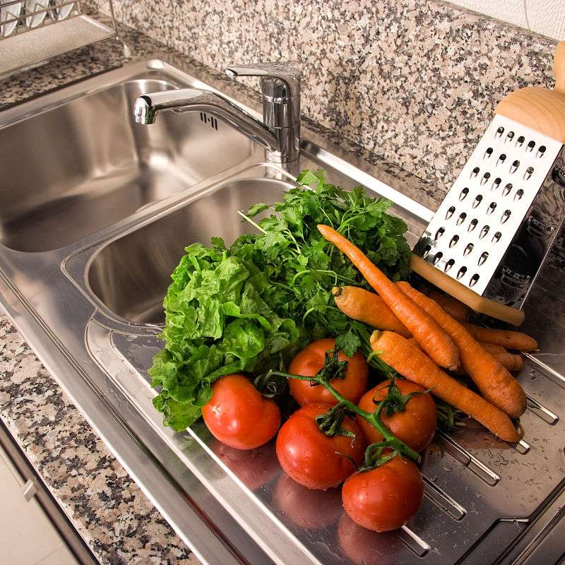
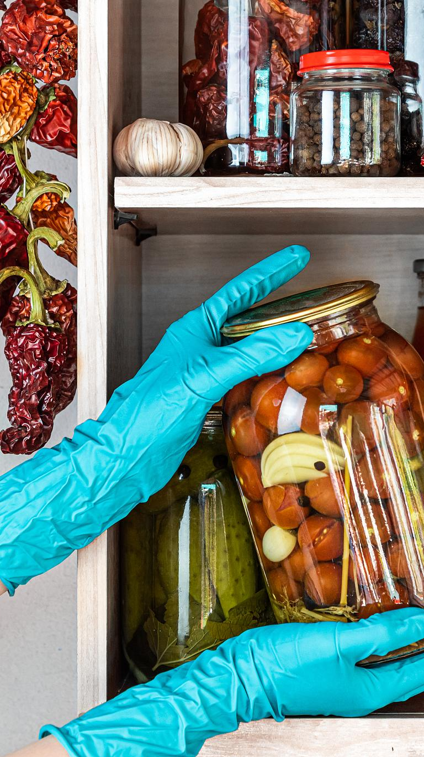
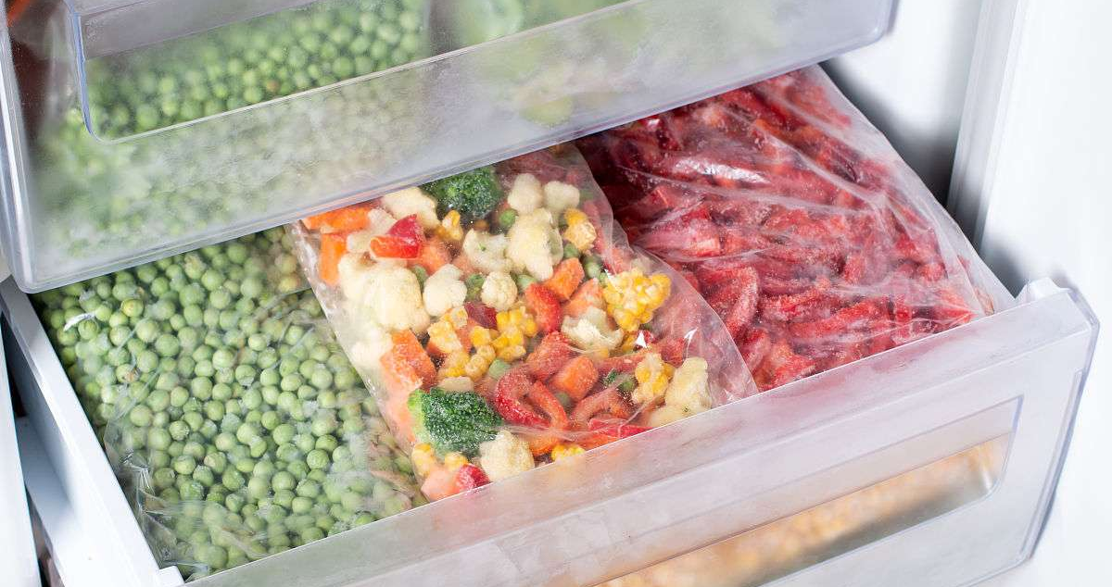
生熟食品分离原则
01
器具物理隔离
02
存储空间分隔
厨房应配备两套刀具/砧板，生食用具使用红色标识，熟食用具使用绿色标识。处理生食后所有器具需用82℃以上热水烫洗10分钟。
冰箱内熟食放置上层密封保存，生食放置下层有沥水盘的抽屉。真空包装的生肉仍需单独存放，避免汁液渗漏污染。
03
操作流程管控
04
废弃物处置
生食处理区与熟食加工区需间隔1米以上，操作人员更换区域时应更换围裙并洗手消毒。外卖熟食需重新加热至中心温度75℃以上。
生食边角料需使用加盖垃圾桶当日清理，接触过生肉的抹布需用含氯消毒剂浸泡30分钟后单独清洗。

Slide 10
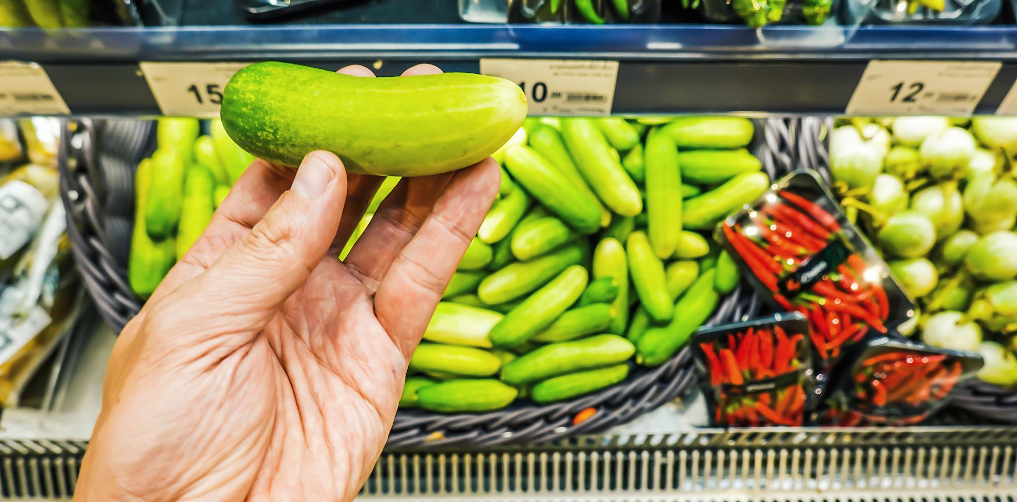
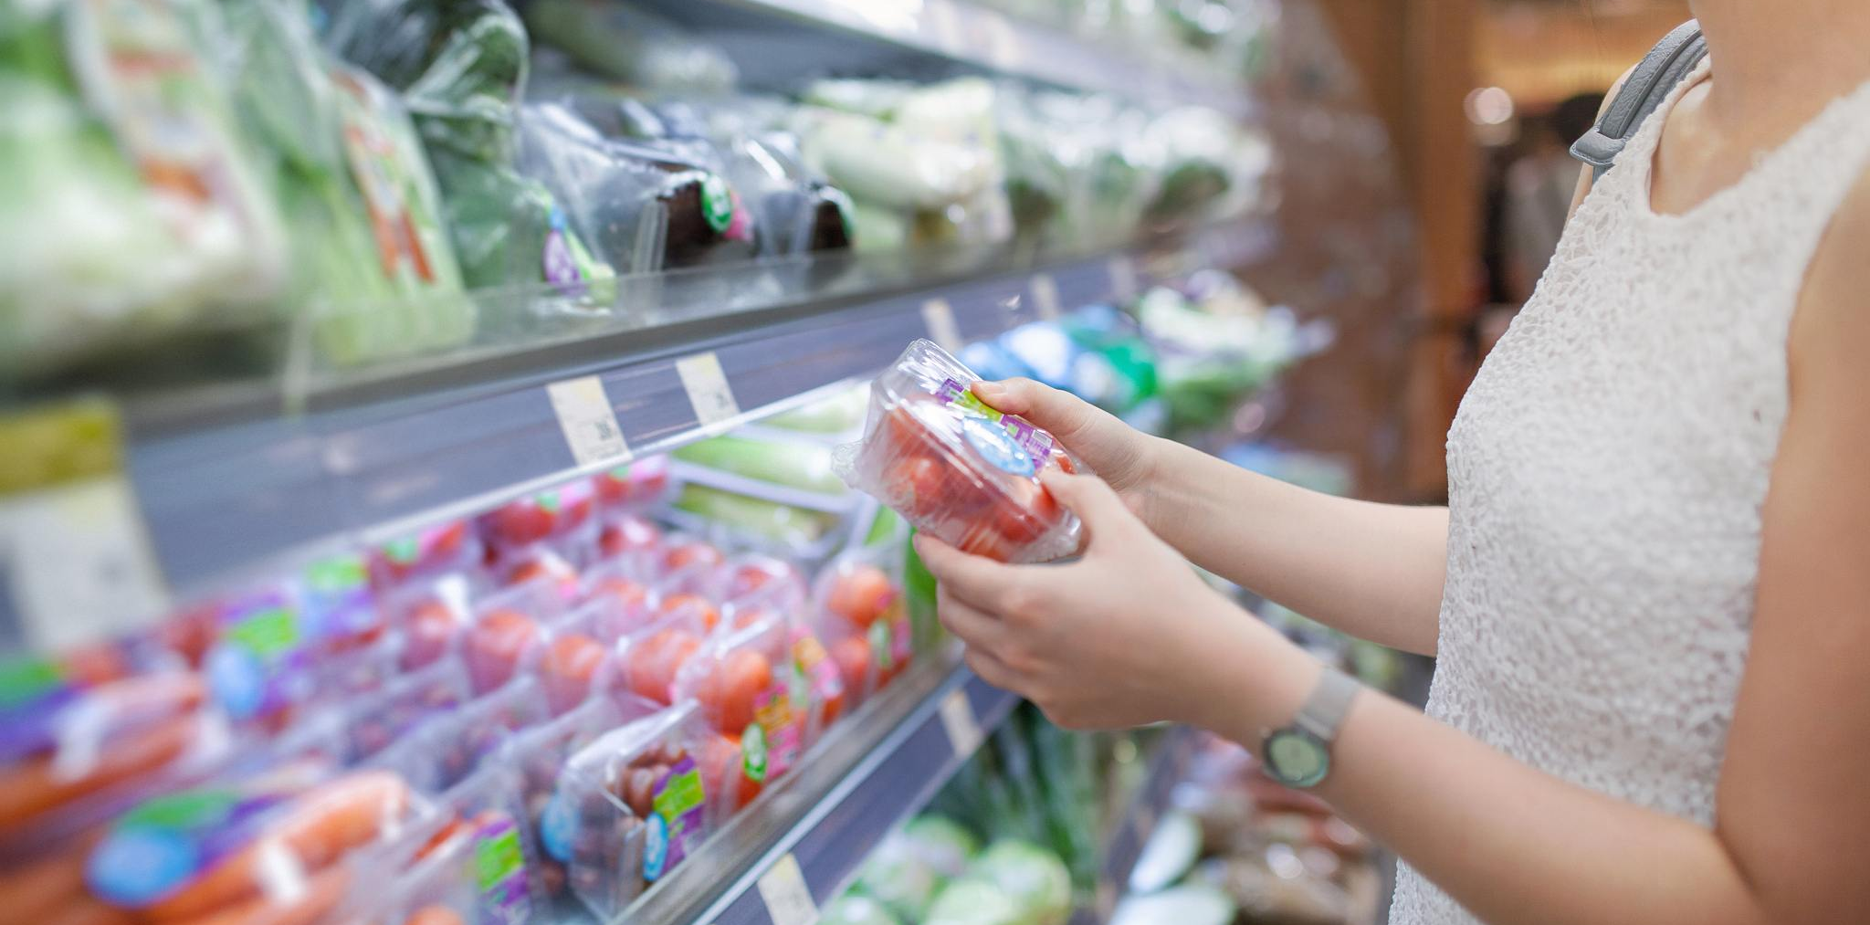
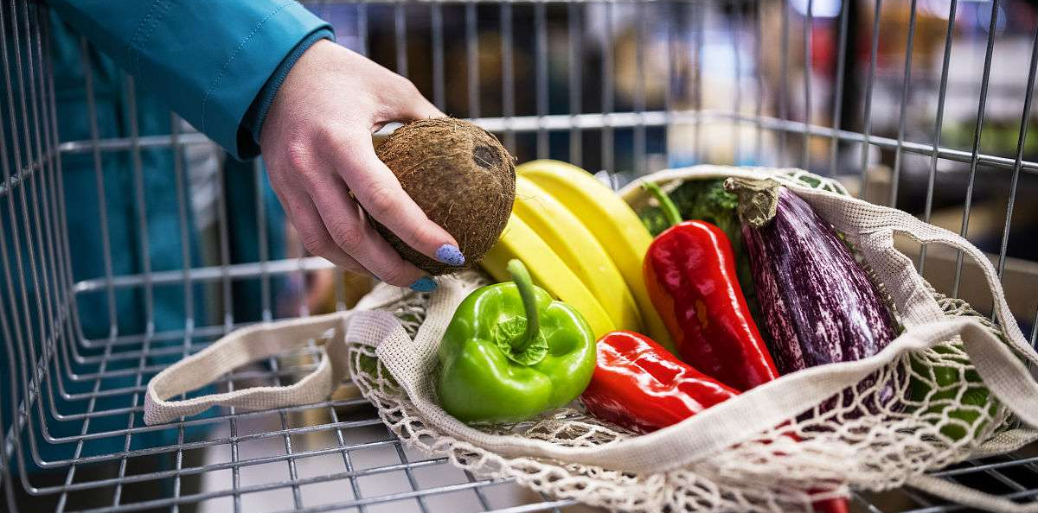
高风险食品避免
慎选即食食品
避免购买无冷链保障的寿司、沙拉等即食食品，自制凉拌菜需加蒜泥/醋腌制20分钟以上杀菌。
警惕高危原料
不食用野生蘑菇、河豚鱼等含天然毒素食材，贝类采购需查验水域环境检测报告，暴雨后3天内禁采近海贝类。
严控加工环节
自制发酵豆制品（如臭豆腐）需专业发酵工艺，家庭环境易污染肉毒杆菌。溏心蛋应选用可生食鸡蛋且煮沸时间不少于8分钟。

Slide 11
03
个人卫生管理

Slide 12
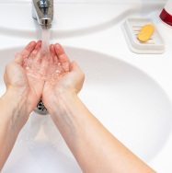
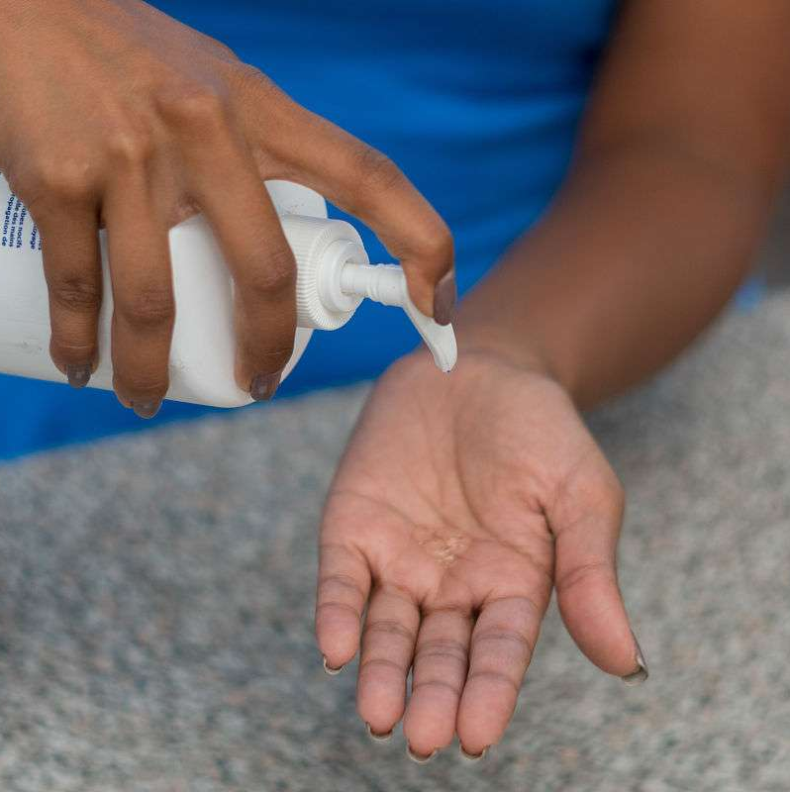

科学洗手方法
使用流动水和肥皂
洗手时机
正确干燥双手
洗手时应使用流动的清水和肥皂，确保双手充分湿润并揉搓至少20秒，特别注意清洁指缝、指甲和手腕等易忽略部位。
在进食前、如厕后、接触垃圾或污染物后、处理生鲜食材后等关键时间点必须彻底洗手，以阻断病原体传播途径。
洗手后应用干净的毛巾或一次性纸巾擦干，避免在潮湿环境下滋生细菌，公共场所建议使用感应式烘干设备以减少交叉感染风险。

Slide 13
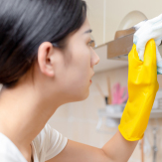
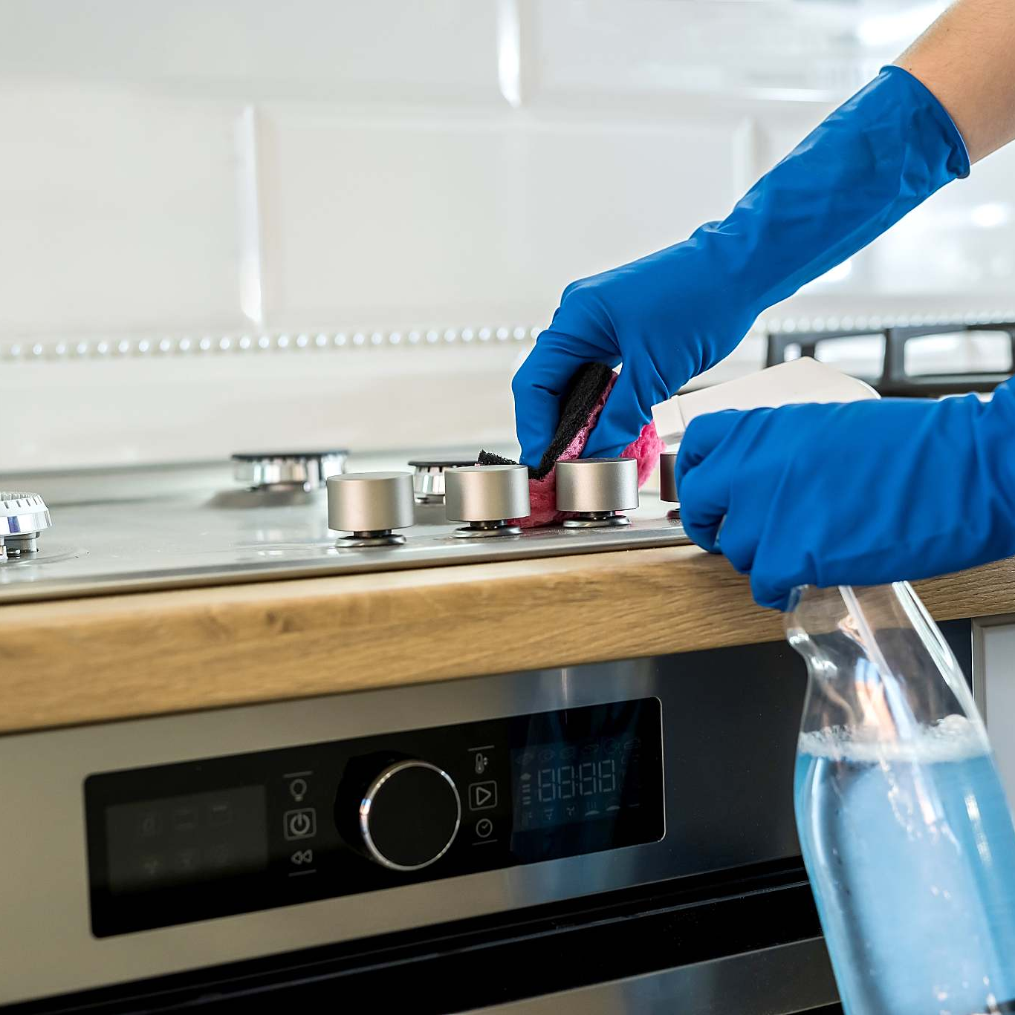
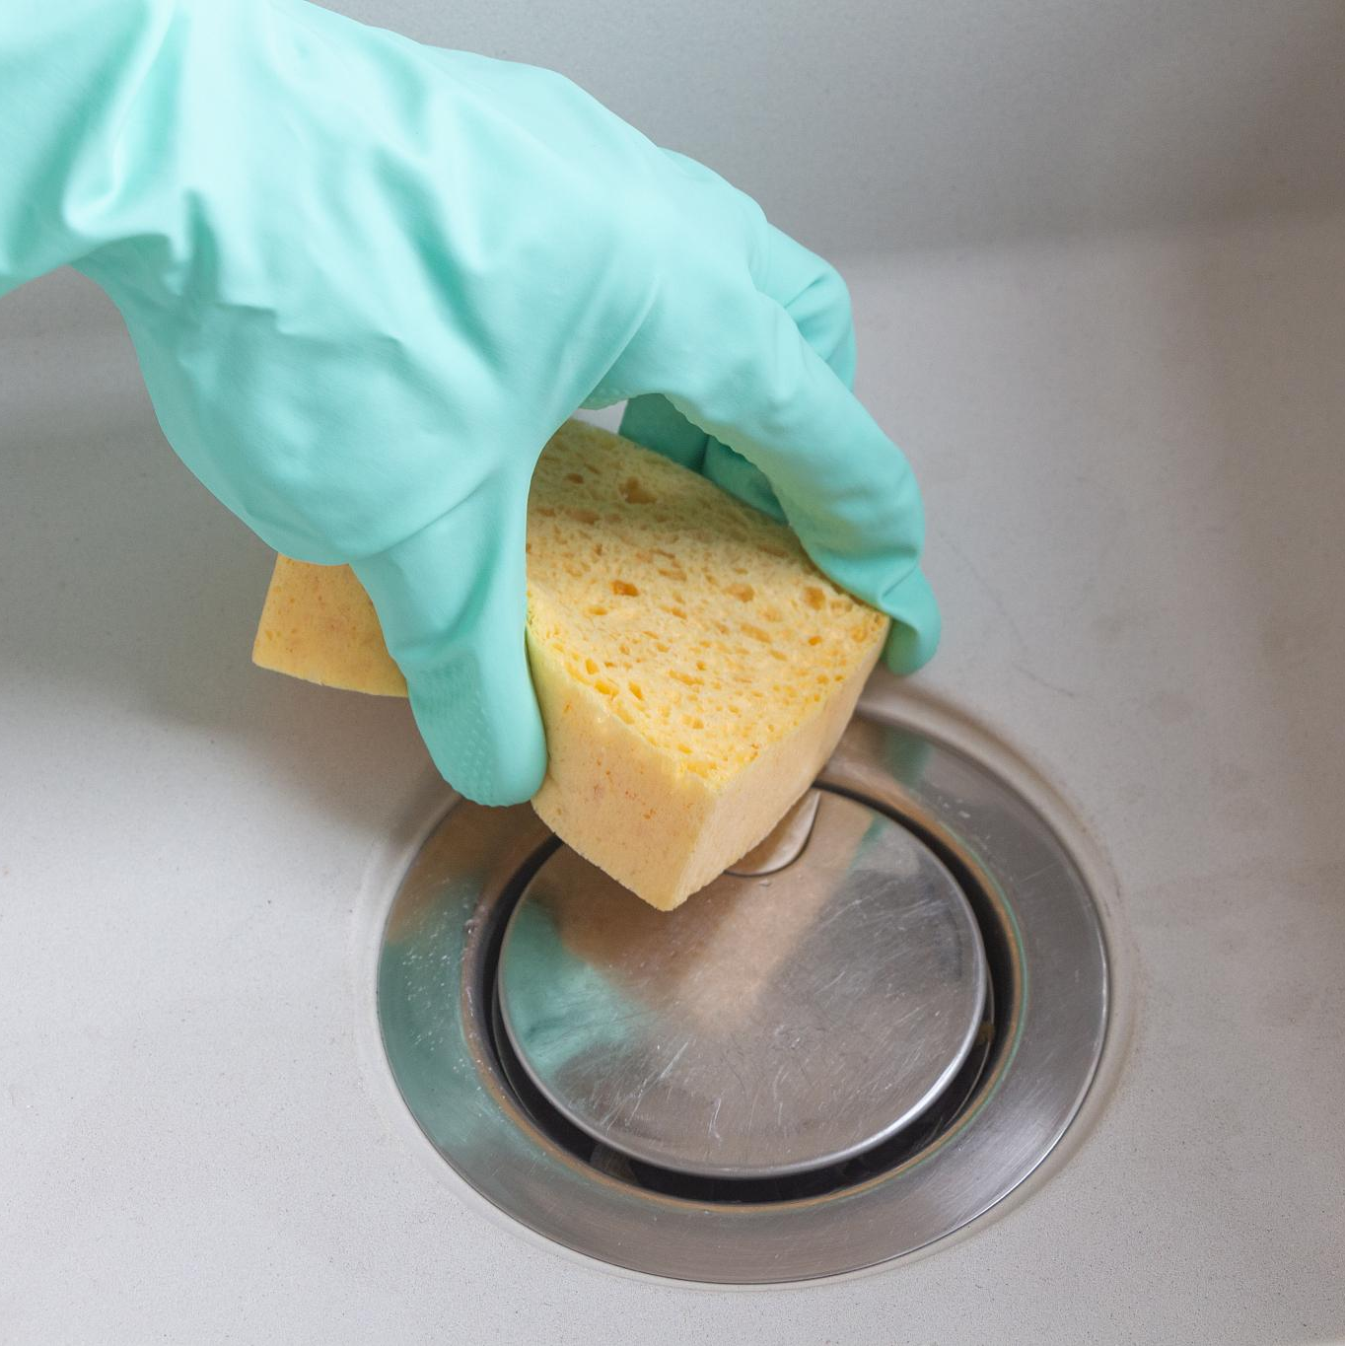
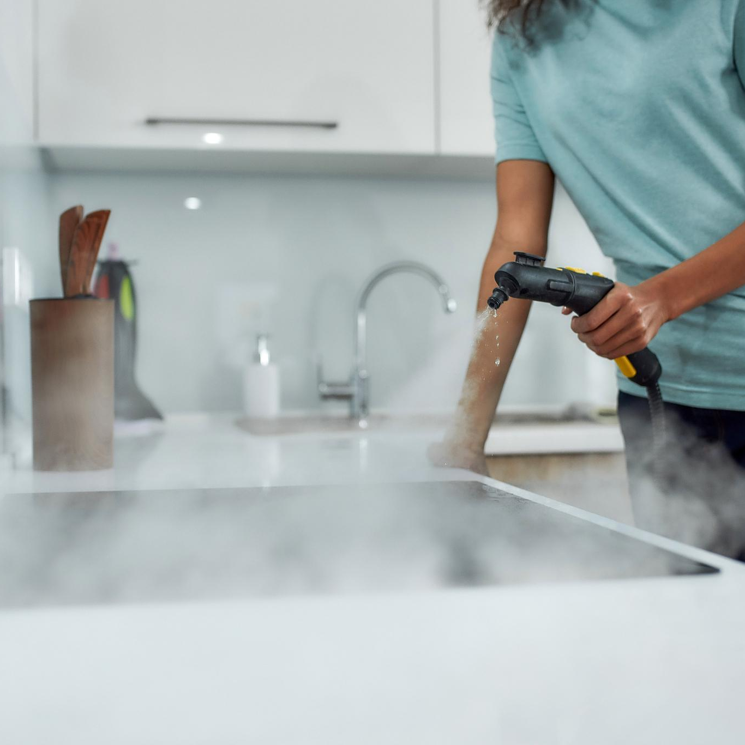
居家消毒要点
重点区域消毒
污染物处理
厨房台面、砧板、餐具需每日煮沸15分钟或使用含氯消毒剂浸泡；卫生间马桶、地漏用500-1000mg/L含氯消毒液擦拭，防止交叉污染。
患者呕吐物/粪便需用漂白粉覆盖1小时后清理，污染衣物应单独煮沸消毒，环境表面用含氯消毒剂擦拭后静置30分钟再清水冲洗。
感谢您下载包图网平台上提供的PPT作品，为了您和包图网以及原创作者的利益，请勿复制、传播、销售，否则将承担法律责任！包图网将对作品进行维权，按照传播下载次数进行十倍的索取赔偿！
ibaotu.com
四害防治
生熟分离
定期灭杀苍蝇、蟑螂等病媒生物，垃圾密闭存放，切断病原体通过虫媒传播的途径。
食物加工严格区分生熟器具，砧板、刀具采用色标管理，避免沙门氏菌等通过交叉污染传播。

Slide 14
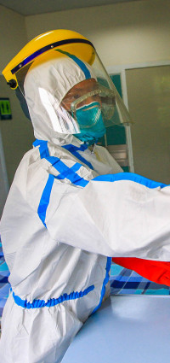
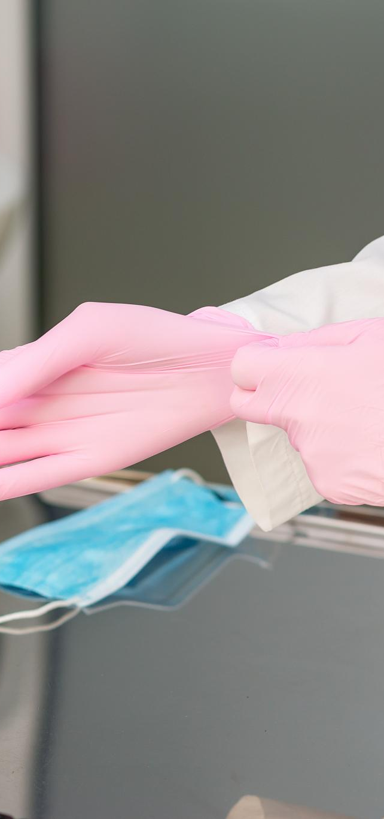
患者隔离要求
专用物品隔离
患者餐具、洗漱用具单独使用并每日煮沸消毒，毛巾衣物需暴晒4小时以上，防止家庭内传播。
排泄物管理
患者粪便加入漂白粉静置1小时再冲走，呕吐物容器用含氯消毒液浸泡处理，避免污染水源。
接触限制
症状消失后仍需隔离3天（诺如病毒），期间避免做饭或接触老人幼儿，重症者需医疗机构集中隔离治疗。

Slide 15
04
公共场所防护

Slide 16
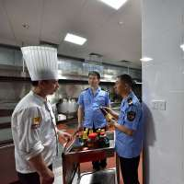
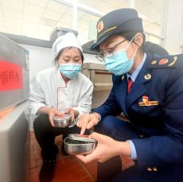
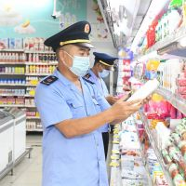
就餐场所选择标准
环境与操作规范
观察就餐区域是否整洁无蝇虫，后厨是否透明可视；注意工作人员是否佩戴手套、口罩，生熟食是否分区处理，避免交叉污染风险。
卫生资质审核
选择悬挂有效《食品经营许可证》的餐饮单位，优先查看量化分级公示牌（如“笑脸”标识），确保商家具备规范的食品加工和储存条件。
食材新鲜度把控
避免选择提供高风险食品（如凉拌菜、刺身）的摊位，优先挑选现点现做的热食，确保食物中心温度达到70℃以上杀菌标准。

Slide 17
交通工具防护建议
手部消毒管理
随身携带含酒精（60%以上）的免洗洗手液，接触扶手、座椅后及时消毒；避免用手直接触碰眼、口、鼻等黏膜部位。
在公共交通或长途旅行中，需强化手部卫生与接触物清洁，阻断病原体传播途径。
空调系统防护
乘坐空调大巴或出租车时，确认出风口清洁无霉斑，可适度开窗通风；高铁、飞机等密闭空间可佩戴医用外科口罩减少飞沫接触。
饮食安全策略
自备密封包装的饮用水和食品，避免购买站台裸露销售的切块水果或冷食；使用一次性餐具前用沸水冲洗。

Slide 18
人群密集场所注意事项
泳池与水上乐园
商场与室内娱乐场所
公共卫生间使用
  水质监测：选择公示每日余氯（0.3-1.0mg/L）和pH值（7.2-7.8）检测结果的场馆，避免在浑浊或异味明显的区域活动。
  个人防护措施：游泳时佩戴防水鼻夹、护目镜，减少呛水风险；上岸后立即用流动水冲洗全身，尤其注意清洁耳道、指甲缝等易藏匿病菌的部位。
  通风与接触管理：避开人流高峰时段，优先选择有新风系统的场所；儿童游乐区使用前后用湿巾擦拭滑梯、摇马等高频接触设施。
  应急物品准备：携带儿童专用消毒纸巾处理玩具表面；为幼儿准备独立水杯和围兜，避免共用公共饮水机或餐具。
  接触隔离技巧：用纸巾包裹门把手或冲水按钮，如厕后盖好马桶盖再冲水，防止气溶胶扩散；洗手时使用感应式水龙头和皂液器。
  消毒时效性：若提供烘手机，优先选用高温型（80℃以上持续15秒）；无干手设备时，用自备纸巾擦拭后及时涂抹手部消毒凝胶。

Slide 19
05
症状识别与处置

Slide 20

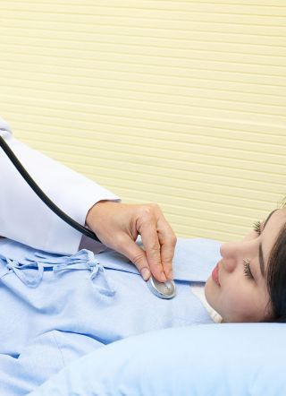
早期症状判断
腹痛特点
表现为阵发性或持续性脐周/下腹疼痛，常伴随肠鸣音亢进，由肠道炎症刺激平滑肌收缩引起，细菌性痢疾还可出现里急后重感。
腹泻特征
根据病原体不同呈现不同性状，细菌性痢疾为黏液脓血便，霍乱呈米泔水样便，诺如病毒则以水样便为主，均因肠道黏膜损伤导致分泌吸收失衡。
伴随症状
多数病例伴有发热（伤寒可达持续高热）、恶心呕吐，部分出现头痛、乏力等全身中毒症状，严重时可见皮肤干燥、眼窝凹陷等脱水体征。

Slide 21
家庭应急处理
药物干预
消毒隔离
细菌性腹泻可服用蒙脱石散（成人3g/次，3次/日）吸附毒素，联合双歧杆菌三联活菌胶囊（420mg/次，2次/日）调节菌群，避免擅自使用止泻药。
患者呕吐物需用含氯消毒剂（有效氯5000mg/L）覆盖30分钟后清理，餐具煮沸15分钟，厕所每日用84消毒液擦拭。
1
2
3
4
补液方案
饮食管理
立即口服补液盐（每包兑250ml温水）或自制糖盐水（500ml水+1.75g盐+10g糖），少量多次饮用，每小时不少于100ml，预防脱水及电解质紊乱。
采用BRAT饮食法（香蕉、米粥、苹果泥、烤面包），禁食乳制品及高纤维食物，症状缓解后逐步添加易消化蛋白质如蒸蛋羹。

Slide 22
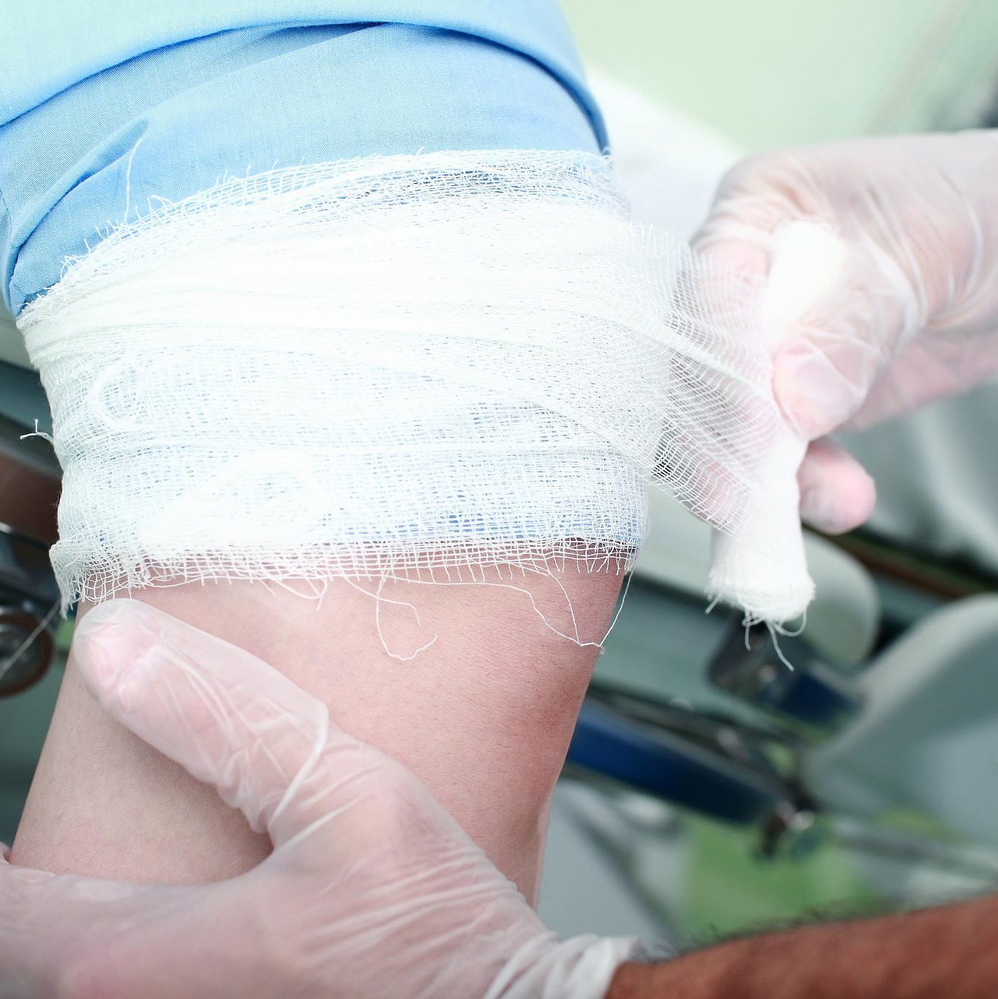
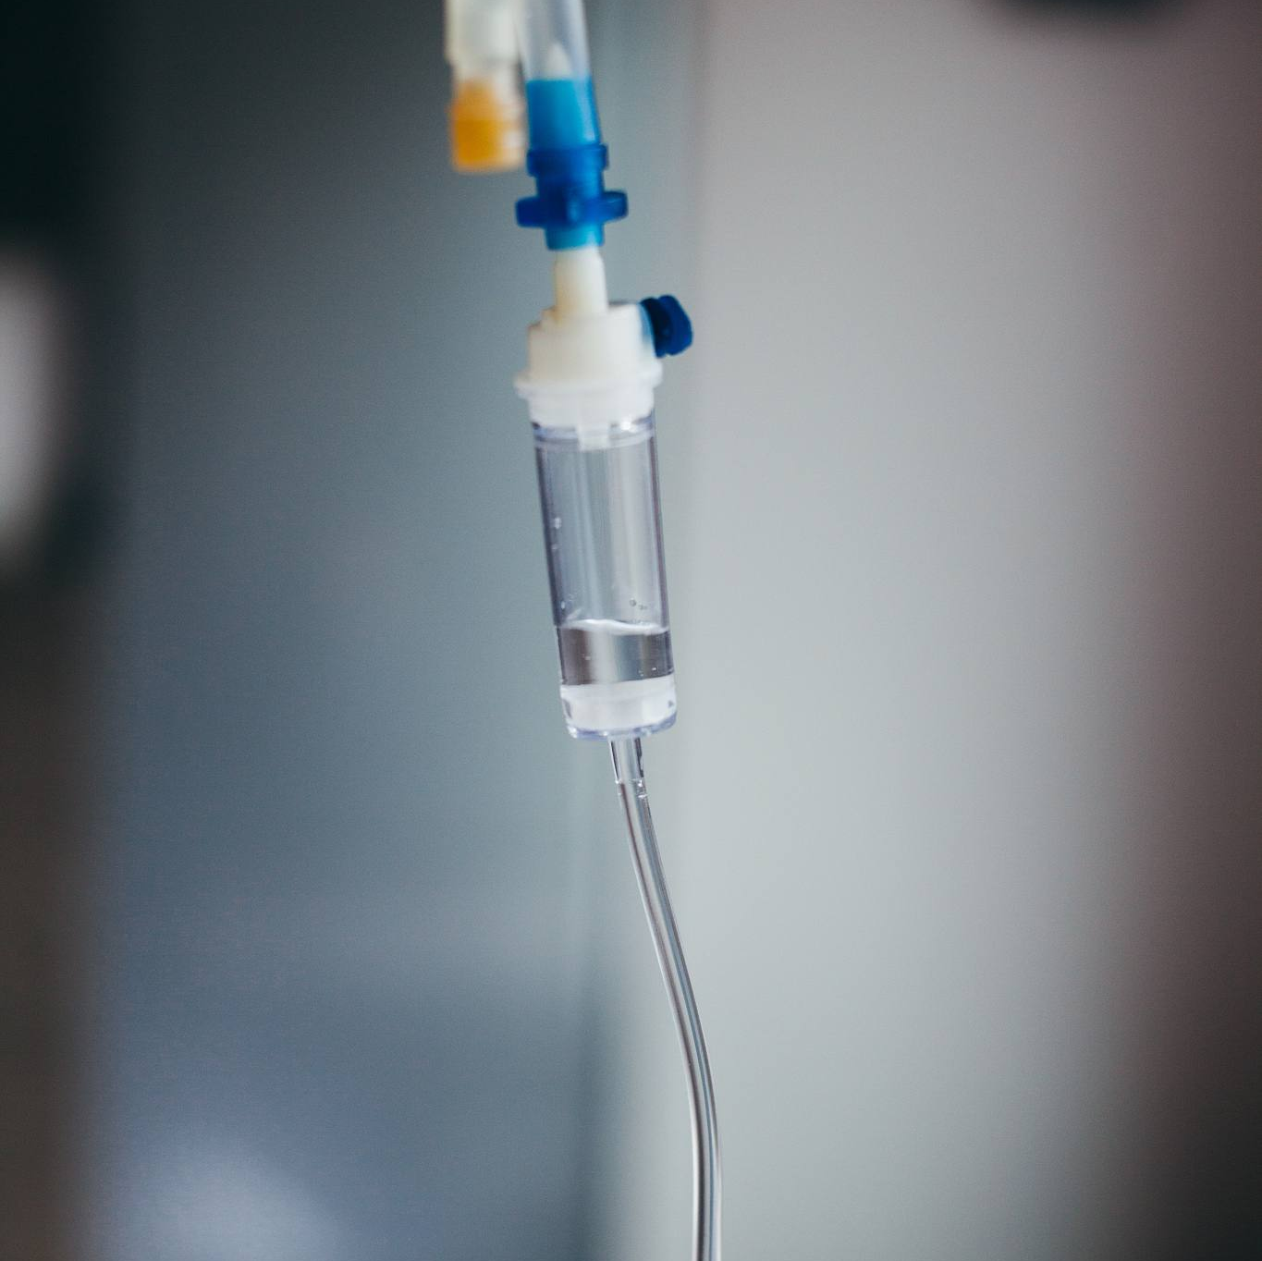

就医指征与流程
危急征象
特殊人群
检查流程
出现每小时腹泻＞10次、无尿＞12小时、意识模糊或收缩压＜90mmHg，提示重度脱水休克，需立即急诊静脉补液。
婴幼儿前囟凹陷、老年人心率＞120次/分、孕妇胎动减少等高风险情况，应优先安排传染病专科就诊。
粪常规+培养为必查项目，血常规判断感染程度，伤寒需做肥达试验，霍乱确诊需上报疾控中心并进行肛拭子快速检测。

Slide 23
06
特殊人群防护

Slide 24

儿童防护重点
饮食卫生管理
科学喂养方式
疫苗接种防护
确保儿童食物新鲜清洁，避免食用生冷或变质食物。餐具要定期消毒，瓜果蔬菜需用流动水彻底洗净，处理食材前家长应规范洗手，生熟食砧板严格分开使用。夏季高温环境下，隔夜饭菜、未经煮沸的牛奶均可能成为细菌滋生源。
婴幼儿建议母乳喂养至6月龄以上，添加辅食需遵循由少到多原则。控制冷饮及高糖高脂食物摄入，适当补充含锌食物（如瘦肉、蛋黄）以修复肠黏膜。学龄前儿童每日饮水量应维持在800-1000毫升，预防脱水。
轮状病毒疫苗是预防病毒性腹泻的核心手段，2月龄至3岁婴幼儿建议完成3剂口服接种。接种后需观察48小时是否出现轻微发热或腹泻反应，伤寒、霍乱疫苗可根据流行情况选择性接种。

Slide 25
老年人照护要点
饮食安全强化
并发症预防
老年人胃肠功能较弱，食物需充分加热至中心温度70℃以上，避免生食贝类海鲜。食材储存需生熟分离，熟食冷藏不超过2天，水果需经淡盐水浸泡及流动水冲洗双重清洁。
腹泻易引发老年人脱水及电解质紊乱，需密切观察尿量、眼窝凹陷等脱水体征。心脑血管疾病患者需警惕血液粘稠度增加导致的血栓风险，及时补充口服补液盐Ⅲ维持水电解质平衡。
01
02
环境消毒管理
症状监测预警
患者呕吐物、粪便需用含氯消毒剂规范处理，餐具应煮沸消毒。保持居室通风干燥，每日开窗换气3次以上，每次不少于15分钟，降低环境病原体浓度。
03
04
出现每日水样便超5次、持续呕吐或发热超过38.5℃时需立即就医。避免自行使用诺氟沙星等喹诺酮类药物，治疗需在医生指导下使用蒙脱石散、益生菌等对症药物。

Slide 26

慢性病患者注意事项
免疫状态维护
合并糖尿病、肝病等基础疾病患者需严格控制血糖及肝功能指标，避免免疫力进一步降低。保证每日7-8小时优质睡眠，适量进行温和运动如散步以增强体质。
药物相互作用防范
长期服用免疫抑制剂患者需特别注意食品卫生，避免生食。腹泻期间需咨询医生调整原发病用药方案，防止止泻药与慢性病药物产生不良反应。
营养支持策略
慢性病患者腹泻恢复期应采用低乳糖、低纤维饮食，如大米粥、软面条等易消化食物。可补充维生素A、锌等营养素促进肠黏膜修复，必要时在营养师指导下使用肠内营养制剂。

Slide 27

感谢聆听
汇报人：XXX

